Slide 1
ĐỒ ÁN NHẬP MÔN HỌC MÁY

Slide 2
Center-based 3D Object Detection and Tracking
https://paperswithcode.com/paper/center-based-3d-object-detection-and-tracking

Slide 3
Thành viên
Họ tên | MSSV | Công việc
Lê Thanh Viễn | 18120647 | Chuẩn bị nội dung
Đặng Văn Hiển | 18120363 | Chuẩn bị nội dung
Ngô Đăng Quang | 18120526 | Trình bày
Nguyễn Đăng Quang | 18120527 | Trình bày

Slide 4
Tổng quan
Điểm trung tâm (Center – Point)
Cách thức hoạt động
Ưu điểm và những thách thức
Kết quả thí nghiệm
NỘI DUNG

Slide 5
TỔNG QUAN

Slide 6
THEO DÕI ĐỐI TƯỢNG 2D
Các đối tượng hai chiều thường được biểu diễn dưới dạng hộp 2D. Nhận diện đối tượng 2D dự đoán hộp giới hạn chuẩn hóa trục tọa độ từ hình ảnh đầu vào.

Slide 7
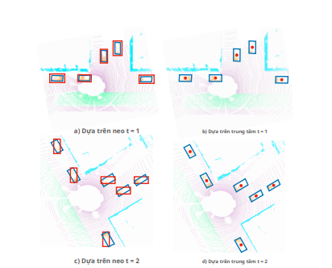
Các đối tượng ba chiều thường được biểu diễn dưới dạng hộp 3D trong đám mây điểm. Biểu diễn này bắt chước phát hiện hộp giới hạn 2D dựa trên hình ảnh được nghiên cứu kỹ lưỡng nhưng đi kèm với những thách thức mới.

Slide 8
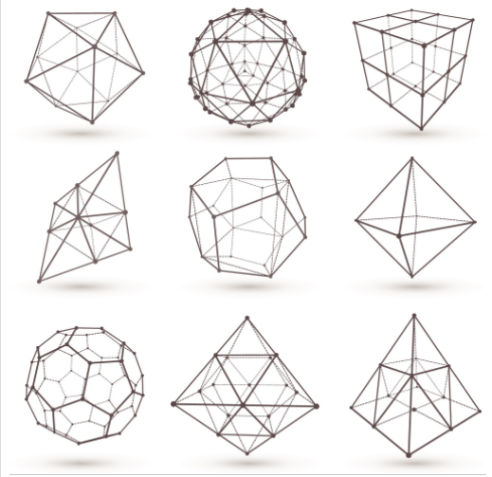
Trong CenterPoint, theo dõi đối tượng 3D đơn giản hóa thành đối sánh điểm gần nhất tham lam. Thuật toán phát hiện và theo dõi kết quả rất đơn giản và có hiệu quả.

Slide 9
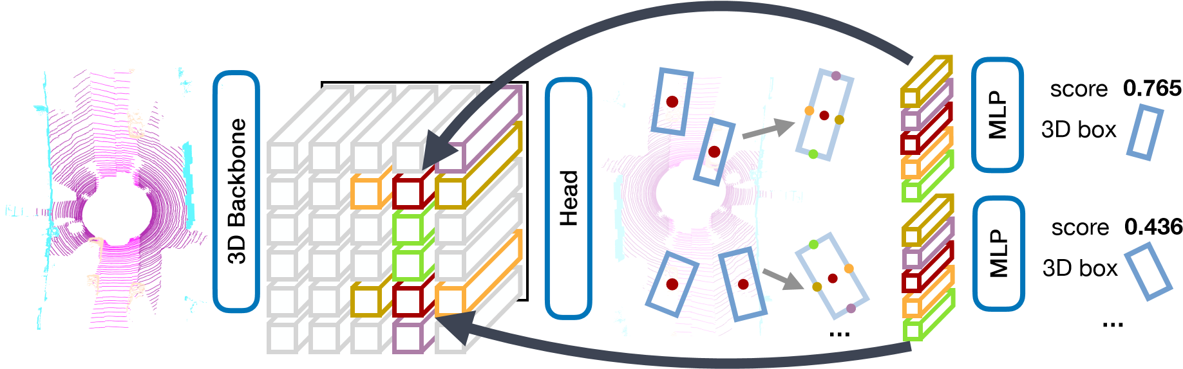
ĐIỂM TRUNG TÂM
2017

Slide 10
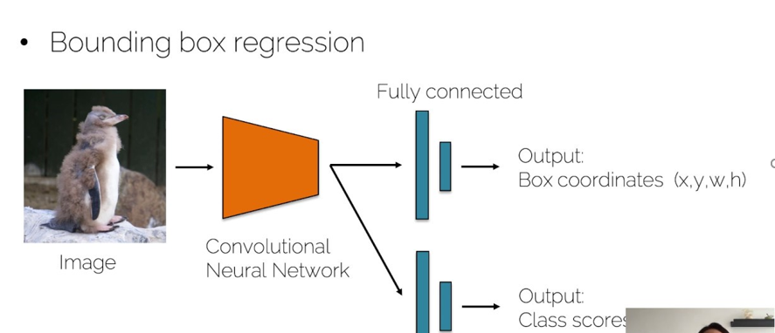
Sử dụng máy dò 3D hai giai đoạn, CenterPoint, tìm tâm của các đối tượng và thuộc tính của chúng bằng cách sử dụng máy dò điểm chính, giai đoạn thứ hai tinh chỉnh tất cả các ước tính.

Slide 11
Cụ thể, CenterPoint sử dụng mạng xương sống dựa trên Lidar tiêu chuẩn, tức là VoxelNet hoặc PointPillars, để xây dựng một biểu diễn của đám mây điểm đầu vào. Sau đó, nó làm phẳng đại diện này vào chế độ xem bản đồ trên cao và sử dụng hình ảnh tiêu chuẩn dựa trên máy dò keypoint để tìm tâm đối tượng.

Slide 12
CÁCH THỨC HOẠT ĐỘNG
Đối với mỗi trung tâm được phát hiện, nó hồi quy về tất cả các thuộc tính đối tượng khác như dưới dạng kích thước 3D, hướng và vận tốc từ một đối tượng điểm tại vị trí trung tâm. Sau đó tiếp tới giai đoạn thứ hai để tinh chỉnh các vị trí đối tượng.

Slide 13
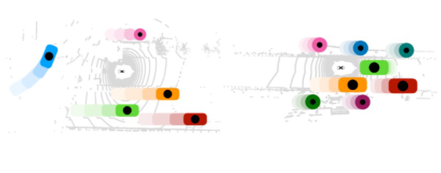
Giai đoạn thứ hai này trích xuất các điểm đặc trưng tại trung tâm 3D của mỗi mặt của các đối tượng ước tính hộp giới hạn 3D. Nó phục hồi cục bộ bị mất thông tin hình học do sải bước và khả năng tiếp thu hạn chế và mang lại hiệu suất tăng đáng kể với chi phí nhỏ.

Slide 14
QUY TRÌNH
(a) Điểm đám mây (b)Tính năng xem bản đồ (c)Giai đoạn đầu: Trung tâm và hộp 3D (d) Điểm và hộp 3D
Dựa trên một đường trục 3D tiêu chuẩn trích xuất đại diện tính năng chế độ xem bản đồ từ các đám mây điểm Lidar. Sau đó, đầu phát hiện kiến trúc CNN 2D tìm các trung tâm đối tượng và hồi quy về các hộp giới hạn 3D đầy đủ bằng cách sử dụng các tính năng trung tâm.

Slide 15
Hình trên cho thấy khung tổng thể của mô hình Điểm trung tâm. Gọi M ∈ R^{W × H × F} là đầu ra của đường trục 3D. Giai đoạn đầu tiên của Điểm trung tâm dự đoán bản đồ nhiệt dành riêng cho lớp, kích thước đối tượng, tinh chỉnh vị trí voxel phụ, xoay và vận tốc. Tất cả các kết quả đầu ra là những dự đoán dày đặc (dense predictions)

Slide 16
Mục tiêu của trung tâm là tạo ra một đỉnh bản đồ nhiệt ở vị trí trung tâm của bất kỳ đối tượng được phát hiện nào. Đầu này tạo ra bản đồ nhiệt K-kênh Ŷ, một kênh cho mỗi lớp trong số K.

Slide 17

Tiếp theo, một số thuộc tính đối tượng tại các đặc điểm trung tâm của đối tượng: sàng lọc vị trí voxel phụ o ∈ ℝ², chiều cao trên mặt đất h_{g} ε ℝ, kích thước 3D
và góc quay yaw (sin ( α), cos (α)) ∈ ℝ² được lưu trữ.

Slide 18
95%
Giai đoạn thứ hai trích xuất các tính năng điểm bổ sung từ đầu ra của đường trục. Đầu tiên trích xuất một điểm đặc trưng từ tâm 3D của mỗi mặt của hộp giới hạn được dự đoán. Vì mặt trên và mặt dưới của hộp bao quanh đều chiếu đến cùng một điểm trong chế độ xem bản đồ. Do đó, chỉ xem xét bốn mặt hộp hướng ra ngoài cùng với tâm đối tượng.
80%

Slide 19
Đối với mỗi điểm, trích xuất một đối tượng bằng cách sử dụng nội suy song tuyến từ đầu ra chế độ xem bản đồ xương sống M. Tiếp theo, nối các đối tượng địa lý đã trích xuất và chuyển chúng qua một MLP (hình dưới).

Slide 20
Theo dõi và sử dụng mục tiêu điểm bằng IoU 3D của hộp với hộp giới hạn sự thật cơ bản tương ứng để dự đoán điểm tin cậy bất khả thi trong lớp :
I = min(1, max(0,2 × IoU_{t} – 0,5)) (1)
trong đó IoUt là IoU giữa hộp đề xuất thứ t và sự thật cơ bản.

Slide 21
Việc đào tạo được giám sát với một mất mát entropy chéo nhị phân:
L_{score} = –I_{t} log(Î_{t} ) – (1 – I_{t} ) log(1 – Î_{t} )
Trong đó Iˆt là điểm tin cậy được dự đoán.
Trong quá trình suy luận, sử dụng dự đoán lớp từ điểm trung tâm một giai đoạn và tính điểm tin cậy cuối cùng là điểm trung bình hình học của hai điểm: Q̂_{t} = √(Ŷ_{t} * Î_{t} )
Trong đó Q̂_{t} là độ tin cậy dự đoán cuối cùng của đối tượng t và Ŷ_{t} = max_{0≤k≤K} Ŷ_{p,k and} Î_{t} lần lượt là độ tin cậy giai đoạn đầu tiên và giai đoạn thứ hai của đối tượng t.
You can simply impress your audience and add a unique zing and appeal to your Presentations. Get a modern PowerPoint Presentation that is beautifully designed. I hope and I believe that this Template will your Time, Money and Reputation.

Slide 22
ƯU ĐIỂM VÀ NHỮNG THÁCH THỨC

Slide 23
Các điểm không có định hướng nội tại, làm giảm đáng kể không gian tìm kiếm của object detector và giúp backbone học sự bất biến quay của đối tượng và sự tương đương quay của quay tương đối của chúng.
Biểu diễn theo tâm đơn giản hóa các nhiệm vụ hạ nguồn như tracking. Nếu đối tượng là điểm thì tracklet là đường dẫn trong không gian và thời gian.
Ưu điểm
Trích xuất tính năng dựa trên điểm cho phép thiết kế một mô-đun tái cấu trúc hai giai đoạn hiệu quả nhanh hơn nhiều so với các phương pháp trước đây.

Slide 24
Đám mây điểm thưa thớt và hầu hết các vùng của không gian 3D không có phép đo.
Kết quả đầu ra là một hộp đo thời gian thường không được liên kết tốt với bất kỳ khung tọa độ toàn cục.
Thách thức
Các đối tượng 3D có giới hạn rất rộng về phạm vi kích thước, hình dạng và tỷ lệ.

Slide 25
KẾT QUẢ THÍ NGHIỆM

Slide 26
Đánh giá điểm trung tâm trên Waymo Open Dataset và nuScenes dataset. Triển khai điểm trung tâm bằng cách sử dụng hai bộ mã hóa 3D: voxelnet và pointpillars, được gọi là điểm trung tâm-Voxel và điểm trung tâm-Pillar.

Slide 27
Chứa 798 chuỗi huấn luyện và 202 chuỗi xác thực cho xe và người đi bộ
Bộ công cụ đánh giá chính thức cũng cung cấp bảng phân tích hiệu suất cho hai mức độ khó
Level 1: cho các hộp có hơn 5 điểm Lidar
Level 2: cho các hộp có ít nhất 1 điểm Lidar
Phạm vi phát hiện [-75.2m, 75.2m] cho trục X và Y, [-2m,4m] cho trục Z
Điểm trung tâm Voxel sử dụng kích thước voxel(0.1m, 0.1m, 0.15m)
Điểm trung tâm Pillar sử dụng kích thước lưới là (0.32m, 0.32m)
Waymo open dataset

Slide 28
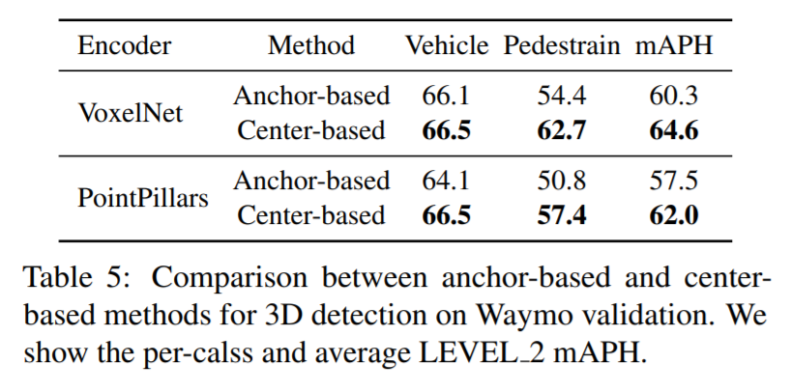

Slide 29
Chứa 1000 chuỗi lái xe với 700 chuỗi để đào tạo, 150 chuỗi để xác nhận, 150 chuỗi để thử nghiệm
Mỗi chuỗi dài khoảng 20s với tần số Lidar là 20 FPS
nuScenes sử dụng Lidar 32 làn, tạo ra khoảng 30 nghìn điểm cho mỗi khung hình.
Tổng cộng có 28 nghìn khung chú thích để đào tạo, 6 nghìn khung để xác nhận, và 6 nghìn khung để thử nghiệm
Chỉ số đánh giá là : Độ chính xác trung bình (mAP) và điểm phát hiện nuScenes (NDS)
NDS là giá trị trung bình có trọng số của mAP, và các chỉ số thuộc tính khác, bao gồm bản dịch, tỷ lệ, định hướng, vận tốc và các thuộc tính hộp khác.
Phạm vi phát hiện :[-51.2m, 51.2] cho trục X,Y và [-5m, 3m] cho trục Z.
Điểm trung tâm - voxel sử dụng kích thước voxel(0.1m, 0.1m, 0.2m)
Điểm trung tâm –Pillars sử dụng lưới (0.2m, 0.2m).
nuScenes dataset

Slide 30
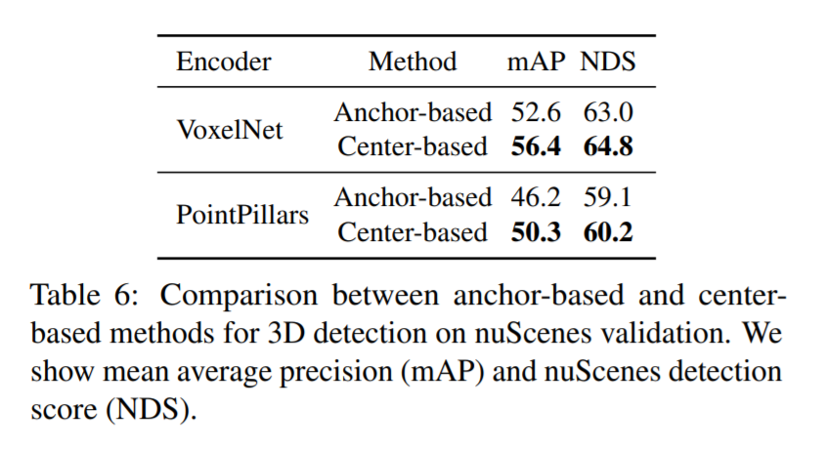

Slide 31
THE
END

